Slide 1
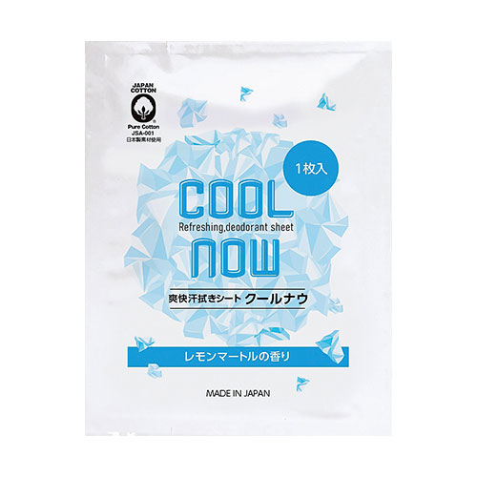
【提案書】
爽快シートクールナウ
特徴
暑い季節に欠かせない爽快な使用感の汗拭きシート。メントール配合なので、スポーツの後や仕事の合間にサッとひと拭きすれば、お肌も気分もスッキリとリフレッシュすることができます。
納期
納期スペース
仕様
素材：綿
サイズ：約11×19.5cm(原紙サイズ)
包装：なし
生産国：日本製
お見積
お見積りスペース

